Slide 1
列王纪下14
23犹大王约阿施的儿子亚玛谢十五年，以色列王约阿施的儿子耶罗波安在撒玛利亚登基，作王四十一年。24他行耶和华眼中看为恶的事，不离开尼八的儿子耶罗波安使以色列人陷在罪里的一切罪。25他收回以色列边界之地，从哈马口直到亚拉巴海，正如耶和华以色列的神，借他仆人迦特希弗人亚米太的儿子先知约拿所说的。26因为耶和华看见以色列人甚是艰苦，无论困住的，自由的都没有了，也无人帮助以色列人。27耶和华并没有说要将以色列的名从天下涂抹，乃借约阿施的儿子耶罗波安拯救他们。

Slide 3
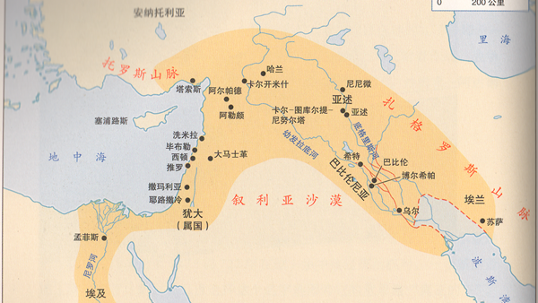
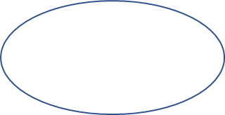

Slide 4
约拿书中有争议性的问题
1)本书不是历史 ,而是根据古代传奇人物而写的短篇小说, 持这种看法的人不相信神迹
2)本书为一个寓言,借约拿的故事讽喻被掳归回后的犹太人.尼尼微人代表广大的非犹太人世界. 本书说明, 凡愿意认罪的都可以得到神的公义和怜悯
3)本书乃一个含有属灵教导意义的故事. 约拿代表以色列人应尽起向全世界传播神真理的责任
4)本书为历史的记载. 用传记的形式叙述当日的一件真事

Slide 5
读经提示
l． 神将如此重大的使命交托不顺命之约拿，为什么不交给别人；对我们有何要训？
2．“各人哀求自己的神”是否表示圣经承认还有“别神”？
3． 神为何要用抽签的方法将约拿显明出来？ 现在可否仿用？
4． 约拿认罪，有何处可作我们的模范？
5． 大鱼吞下约拿有三昼三夜，按科学的角度看有可能吗？
6． 约拿在大鱼腹中是否确实有三日三夜？

Slide 6
拒命逃跑
1耶和华的话临到亚米太的儿子约拿，说，
2你起来往尼尼微大城去，向其中的居民呼喊。因为他们的恶达到我面前。
3约拿却起来，逃往他施去躲避耶和华。下到约帕，遇见一只船，要往他施去。他就给了船价，上了船，要与船上的人同往他施去躲避耶和华。
1 The word of the LORD came to Jonah son of Amittai:
2 "Go to the great city of Nineveh and preach against it, because its wickedness has come up before me.“
3 But Jonah ran away from the LORD and headed for Tarshish. He went down to Joppa, where he found a ship bound for that port. After paying the fare, he went aboard and sailed for Tarshish to flee from the LORD.

Slide 7
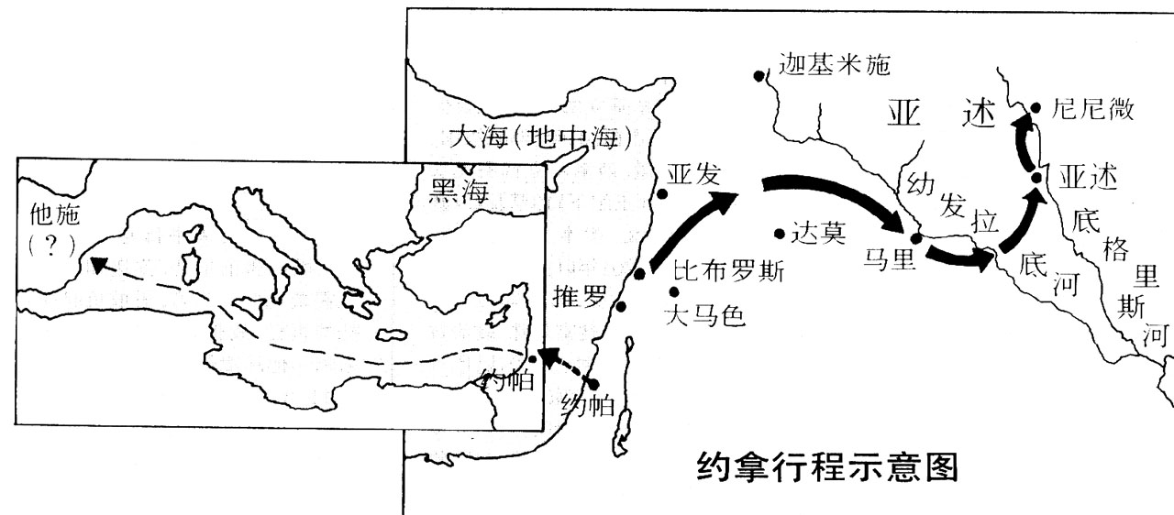

Slide 8
海上遇险
4然而耶和华使海中起大风，海就狂风大作，甚至船几乎破坏。
5水手便惧怕，各人哀求自己的神。他们将船上的货物抛在海中，为要使船轻些。约拿已下到底舱，躺卧沉睡。
6船主到他那里对他说，你这沉睡的人哪，为何这样呢？起来，求告你的神，或者神顾念我们，使我们不至灭亡。
4 Then the LORD sent a great wind on the sea, and such a violent storm arose that the ship threatened to break up.
5 All the sailors were afraid and each cried out to his own god. And they threw the cargo into the sea to lighten the ship. But Jonah had gone below deck, where he lay down and fell into a deep sleep.
6 The captain went to him and said, "How can you sleep? Get up and call on your god! Maybe he will take notice of us, and we will not perish."

Slide 9
真神 vs别神
独一真神:
  申六4: 以色列啊，你要听。耶和华我们神是独一的主。
  赛四五5 ~ 6 :我是耶和华，在我以外并没有别神，除了我以外再没有神，你虽不认识我，我必给你束腰。 从日出之地到日落之处，使人都知道除了我以外，没有别神，我是耶和华，在我以外并没有别神。
  约十七3: 认识你独一的真神，并且认识你所差来的耶稣基督，这就是永生。
别神:
  申四28: 在那里，你们必事奉人手所造的神，就是用木石造成，不能看，不能听，不能吃，不能闻的神。
  诗一 一五4: 他们的偶像，是金的，银的，是人手所造的。
  赛卅七19: 将列国的神像都扔在火里，因为它本不是神，乃是人手所造的，是木头，石头的，所以灭绝它。

Slide 11
海上遇险(继续）
7 船上的人彼此说，来吧，我们掣签，看看这灾临到我们是因谁的缘故。于是他们掣签，掣出约拿来。
8 众人对他说，请你告诉我们，这灾临到我们是因谁的缘故。你以何事为业。你从哪里来。你是哪一国，属哪一族的人。
9 他说，我是希伯来人。我敬畏耶和华，那创造沧海旱地之天上的神。
10 他们就大大惧怕，对他说，你做的是什么事呢？他们已经知道他躲避耶和华，因为他告诉了他们。
7 Then the sailors said to each other, "Come, let us cast lots to find out who is responsible for this calamity." They cast lots and the lot fell on Jonah.
8 So they asked him, "Tell us, who is responsible for making all this trouble for us? What do you do? Where do you come from? What is your country? From what people are you?"
9 He answered, "I am a Hebrew and I worship the LORD, the God of heaven, who made the sea and the land."
10 This terrified them and they asked, "What have you done?" (They knew he was running away from the LORD, because he had already told them so.)

Slide 12
被投海
11 他们问他说，我们当向你怎样行，使海浪平静呢？这话是因海浪越发翻腾。
12 他对他们说，你们将我抬起来，抛在海中，海就平静了。我知道你们遭这大风，是因我的缘故。
13 然而那些人竭力荡桨，要把船拢岸，却是不能。因为海浪越发向他们翻腾。
11 The sea was getting rougher and rougher. So they asked him, "What should we do to you to make the sea calm down for us?"
12 "Pick me up and throw me into the sea," he replied, "and it will become calm. I know that it is my fault that this great storm has come upon you."
13 Instead, the men did their best to row back to land. But they could not, for the sea grew even wilder than before.

Slide 13
被投海(继续）
14 他们便求告耶和华说，耶和华阿，我们恳求你，不要因这人的性命使我们死亡，不要使流无辜血的罪归与我们。因为你耶和华是随自己的意旨行事。
15 他们遂将约拿抬起，抛在海中，海的狂浪就平息了。
16 那些人便大大敬畏耶和华，向耶和华献祭，并且许愿。
17 耶和华安排一条大鱼吞了约拿，他在鱼腹中三日三夜。
14 Then they cried to the LORD, "O LORD, please do not let us die for taking this man's life. Do not hold us accountable for killing an innocent man, for you, O LORD, have done as you pleased."
15 Then they took Jonah and threw him overboard, and the raging sea grew calm.
16 At this the men greatly feared the LORD, and they offered a sacrifice to the LORD and made vows to him.
17 But the LORD provided a great fish to swallow Jonah, and Jonah was inside the fish three days and three nights.

Slide 15
万事互相效力（赛五十五8 ~ 9）
8耶和华说，我的意念，非同你们的意念，我的道路，非同你们的道路。
9天怎样高过地，照样我的道路，高过你们的道路，我的意念，高过你们的意念。

